Slide 1
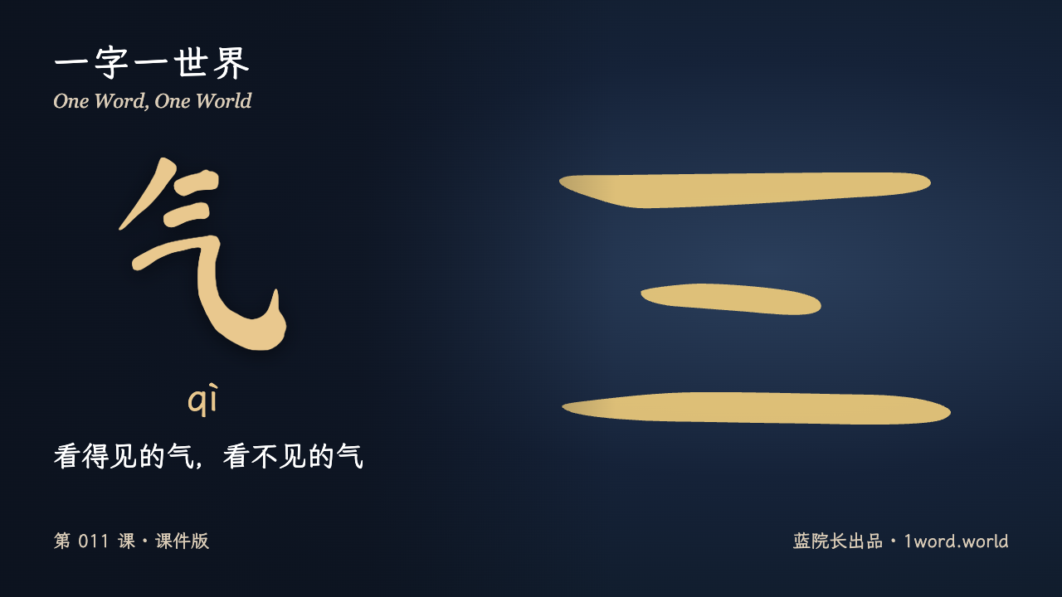
Notes:
【0.5 分钟】问：「看到这个字，你想到什么？」今天学习气 qì。适用 6—9 岁初学者，可按中文水平调整。本课为课件版，没有配套漫剧；封面与故事图为 AI 生成的剧情画面，不是文物照片。
资料来源：
https://humanum.arts.cuhk.edu.hk/Lexis/lexi-mf/search.php?word=%E6%B0%94

Slide 2
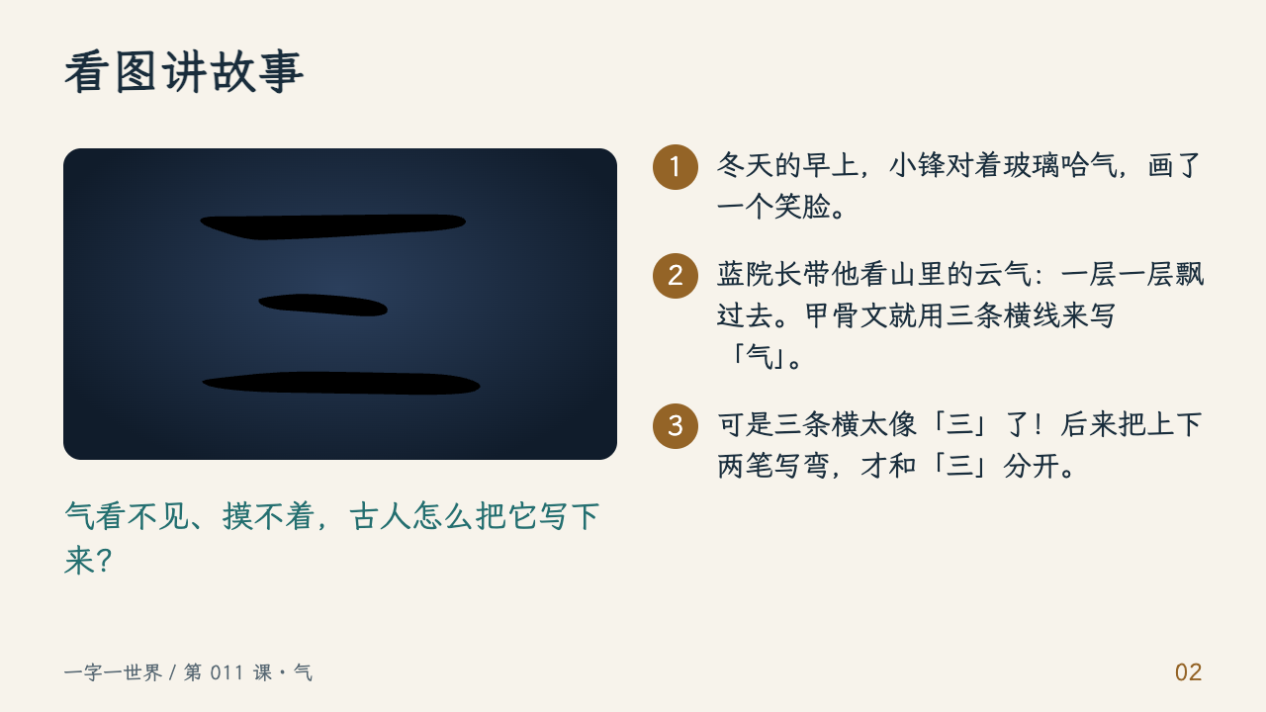
Notes:
【2 分钟】按三段讲述故事，请孩子先说看到了什么。字库：甲骨文从三横，象天上的云气；因字形和「三」相近，后来把上画和下画写成弯曲之形以作区别。
资料来源：
https://humanum.arts.cuhk.edu.hk/Lexis/lexi-mf/search.php?word=%E6%B0%94

Slide 3
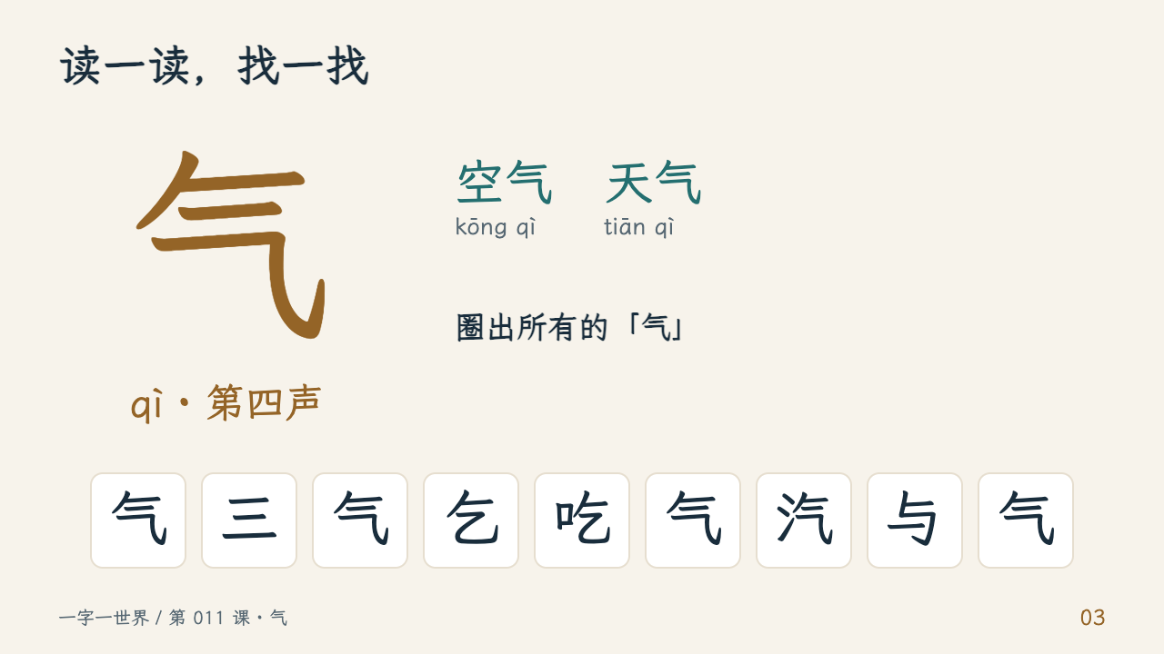
Notes:
【2 分钟】跟读 气 qì（第四声）。词语：空气 kōng qì——我们呼吸的空气；天气 tiān qì——晴天、雨天。繁体「氣」多了一个米；今天的简化字「气」采用了古字（字库）。 找一找：从左数第 1、3、6、9 个是气，共 4 个。三没有弯；乞只有三画；汽、吃各带偏旁。（活动纸第 1 题）
资料来源：
https://humanum.arts.cuhk.edu.hk/Lexis/lexi-mf/search.php?word=%E6%B0%94

Slide 4
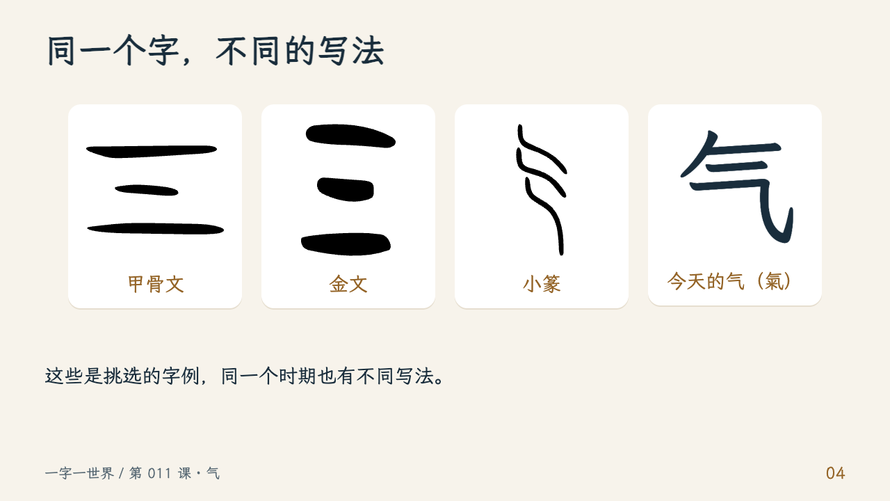
Notes:
【1.5 分钟】观察古字形。甲骨文是三横，中间一横较短；金文上下两横写弯，和「三」区分。活动纸第 2 题答案：A 甲骨文、B 金文、C 小篆。
资料来源：
https://humanum.arts.cuhk.edu.hk/Lexis/lexi-mf/search.php?word=%E6%B0%94
https://commons.wikimedia.org/wiki/File:气-oracle.svg
https://commons.wikimedia.org/wiki/File:气-bronze.svg
https://commons.wikimedia.org/wiki/File:气-seal.svg

Slide 5
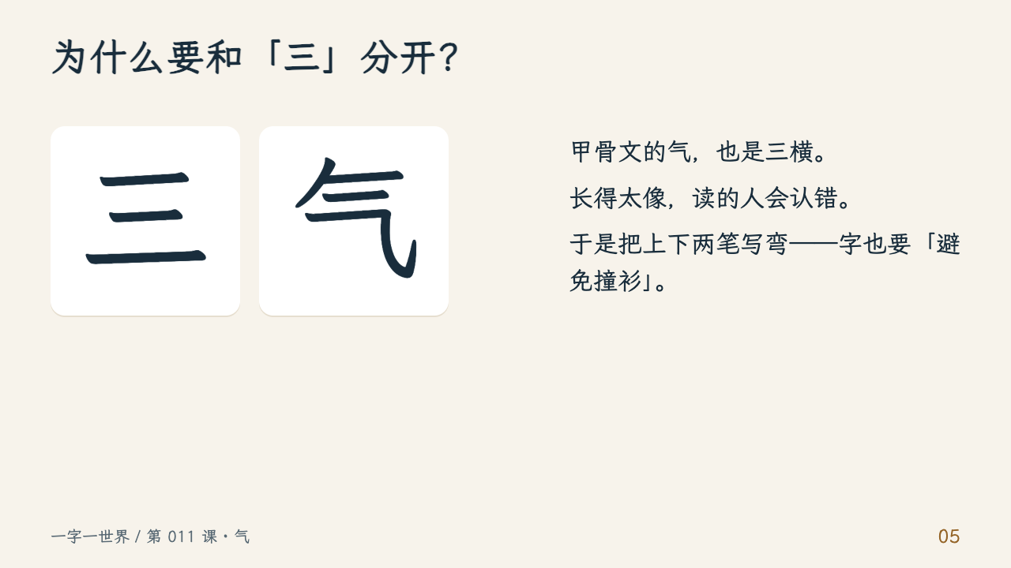
Notes:
【1.5 分钟】字库：气与三字形相近，后来把上画和下画写成弯曲之形以作区别。「避免撞衫」是给孩子的比喻。
资料来源：
https://humanum.arts.cuhk.edu.hk/Lexis/lexi-mf/search.php?word=%E6%B0%94

Slide 6
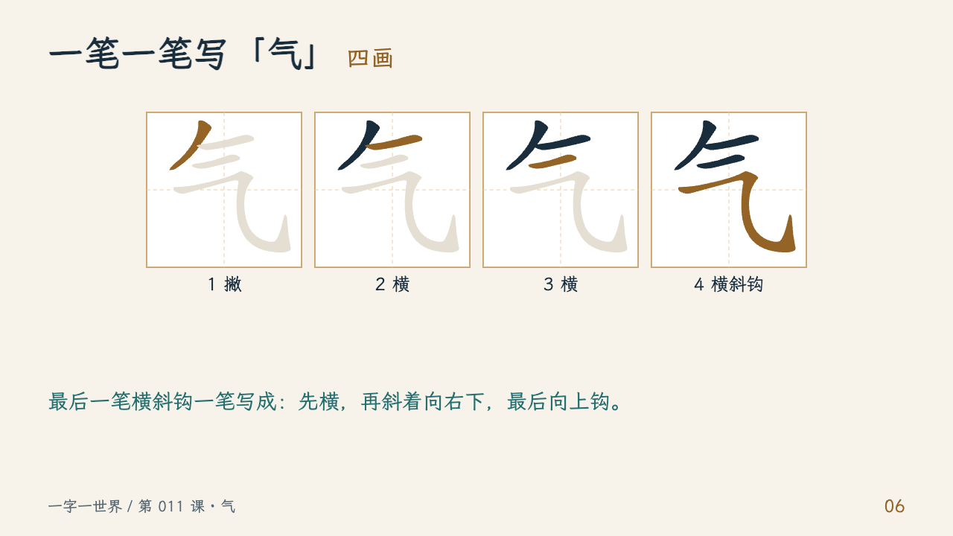
Notes:
【1.5 分钟】老师示范并带孩子书空：撇、横、横、横斜钩，共 4 画。最后一笔横斜钩一笔写成：先横，再斜着向右下，最后向上钩。 不要让孩子临摹古文字代替今天的字。笔顺图据 Make Me a Hanzi 数据绘制，规范以教师示范为准。
资料来源：
https://stroke-order.learningweb.moe.edu.tw/

Slide 7
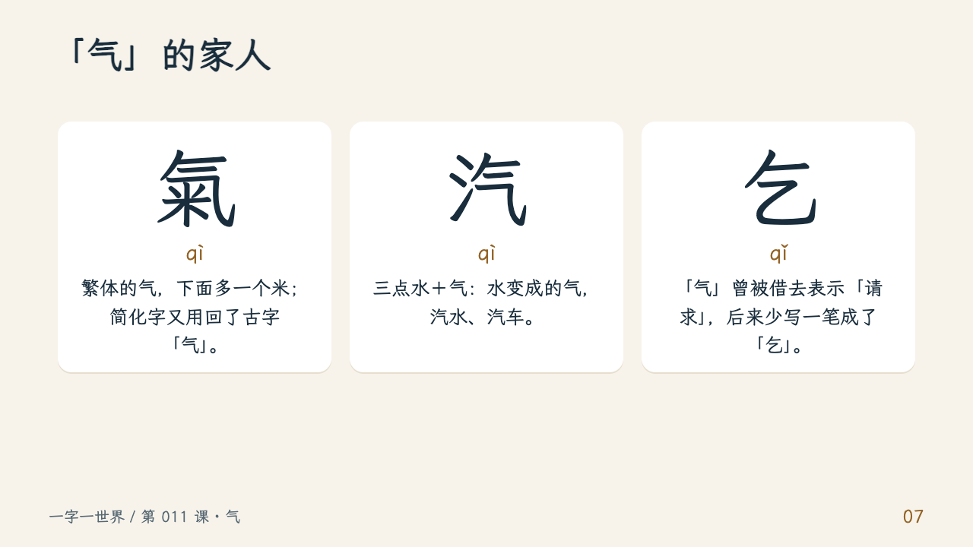
Notes:
【1.5 分钟】氣：段玉裁——气、氣古今字；氣本指馈赠粮食（后作「餼」），被借作云气字。乞：字库引段注「借为气假于人之气，又省作乞」。汽：只作认读。
资料来源：
https://humanum.arts.cuhk.edu.hk/Lexis/lexi-mf/search.php?word=%E6%B0%94

Slide 8
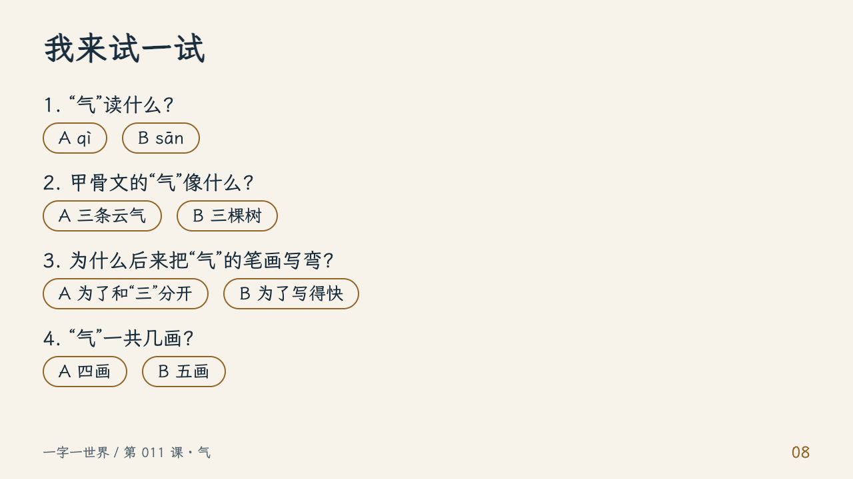
Notes:
【2 分钟】口头作答，或到在线课堂页点选。答案：1. A（qì）；2. A（三条云气）；3. A（为了和“三”分开）；4. A（四画）

Slide 9
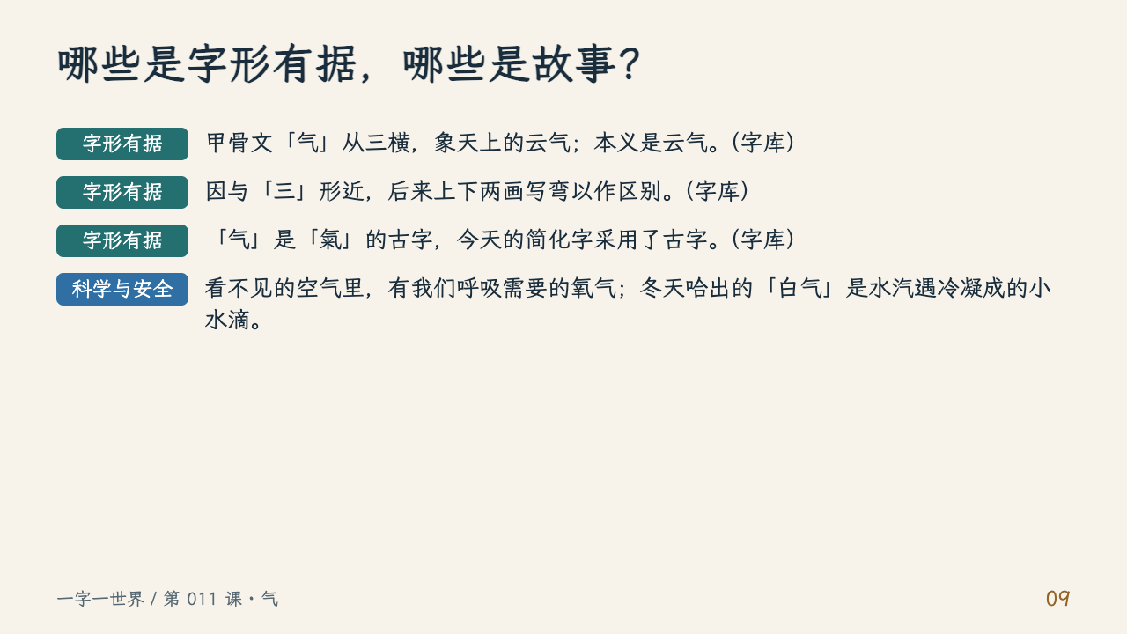
Notes:
【1 分钟】把「字形有据」和故事分开：故事可以想象和欣赏，字形要有出处。孩子不必记标签名称，能说出「这是故事」「这是古字告诉我们的」即可。
资料来源：
https://humanum.arts.cuhk.edu.hk/Lexis/lexi-mf/search.php?word=%E6%B0%94

Slide 10
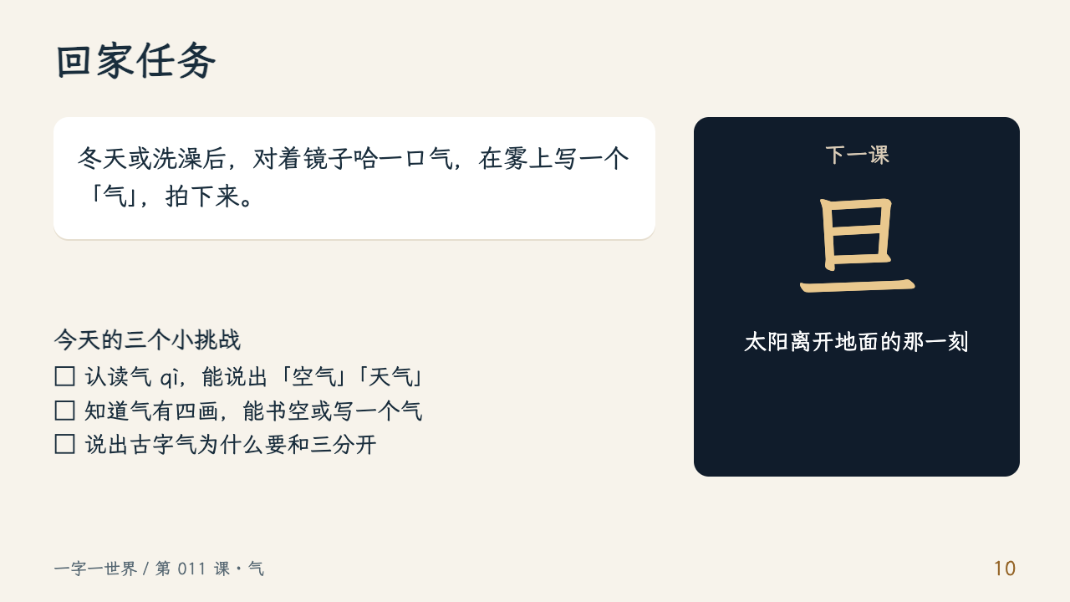
Notes:
【1 分钟】布置回家任务，回顾三个小挑战，分别记录：独立完成／需要提示／下次再试。下一课：旦。

